Slide 1
Co nabízíme
V čem se děti vzdělávají a rozvíjí

Slide 2
Grafomotorika a rozvoj sluchového a zrakového vnímání aneb příprava na výuku českého jazyka

Slide 3
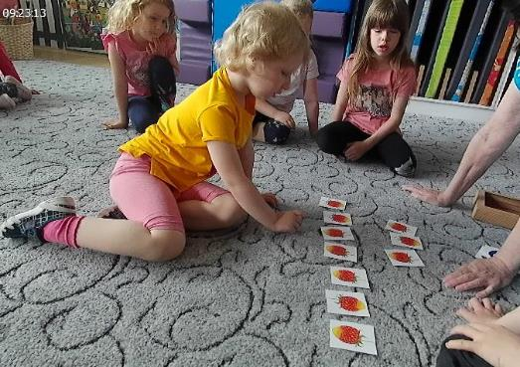
Předpočetní představy a seznámení s čísly

Slide 4
Základy anglického jazyka

Slide 5
Rozvoj hudebních schopností

Slide 6
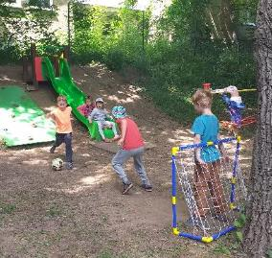
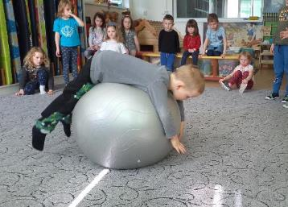
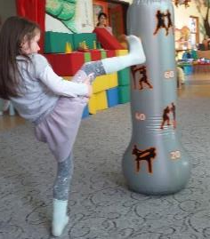
Rozvoj tělesných dovedností

Slide 7
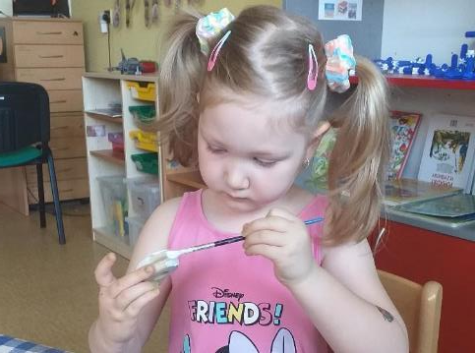
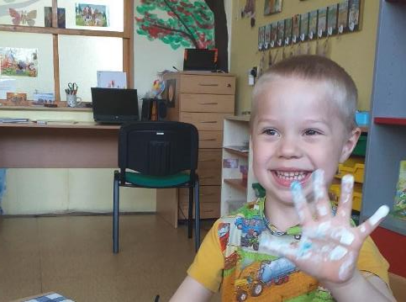
Rozvoj výtvarných dovedností

Slide 8
Dramatická výchova

Slide 9
Tanec

Slide 10
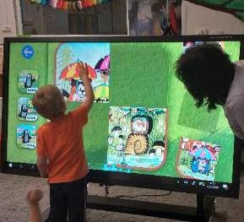
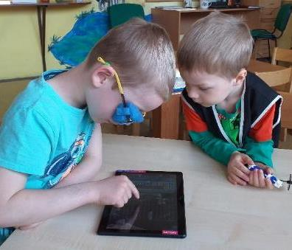
Seznámení s IT

Slide 11
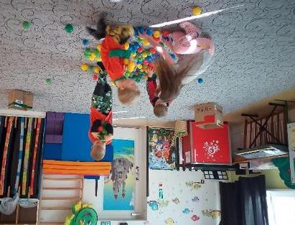
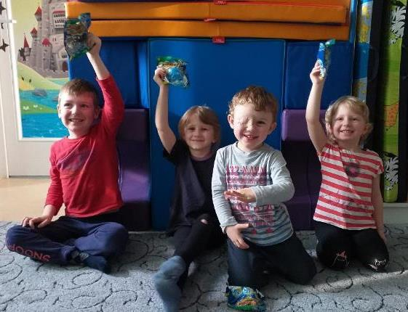
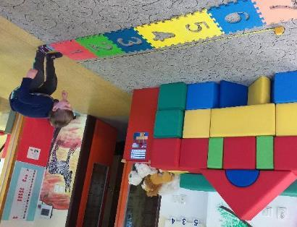
Souboj týmů

Slide 12
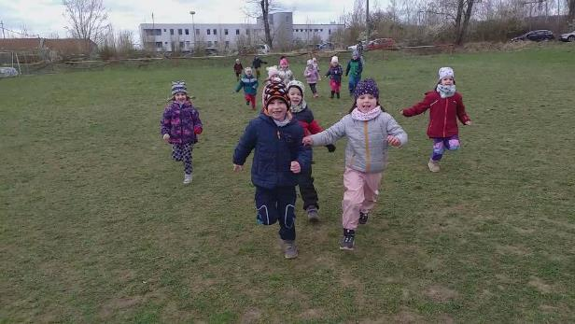
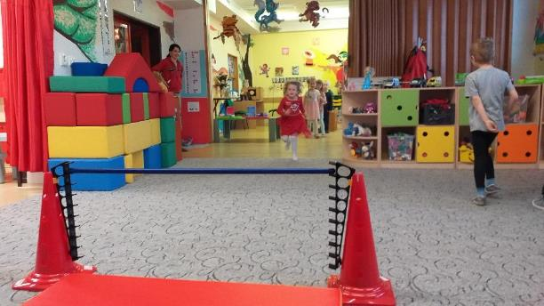
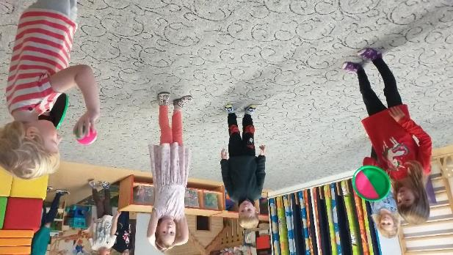
Pohybové aktivity

